Slide 1
Задачі
вчителя початкових класів Матвійчук Т.О.

Slide 2
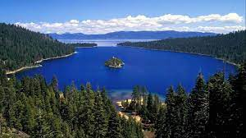
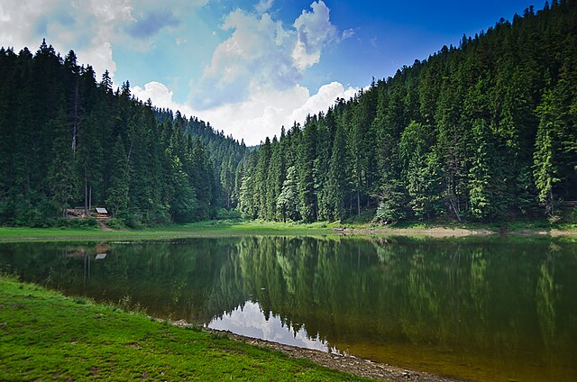
До 7 природних чудес України увійшли озера Світязь і Синевир. Глибина найбільшого озера – 24м, а рекордсмена України - 58м.
На скільки Світязь глибший, ніж Синевир?

Slide 3
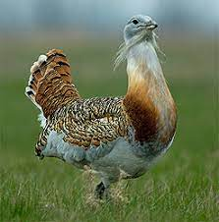
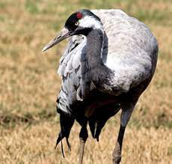
Найважчий птах української фауни - дрохва. Її маса досягає 23кг. Найвищим птахом України є журавель сірий. Висота його -120см, а маса - 7кілограмів. Яка загальна маса цих птахів?

Slide 4
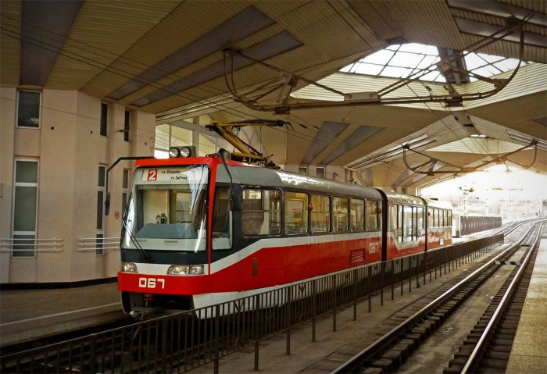
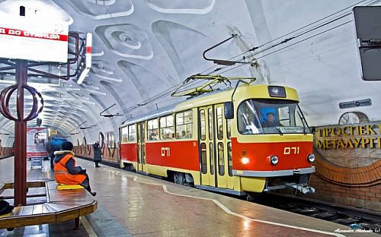
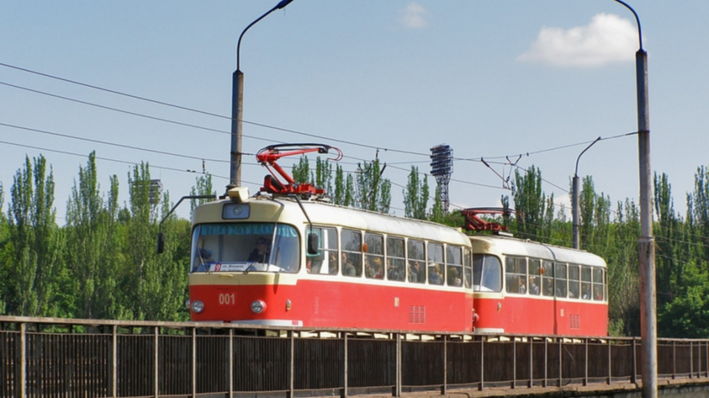
Будівництво швидкісного трамваю в Кривому Розі почалося в 1974 році. Запускалося «метро» в три черги. Відкриття першої черги зі станціями відбувалося 26 грудня 1986 року. Скільки років тривало будівництво до відкриття першої черги?

